Slide 1
Подходы к разработке современного системного программного обеспечения
Цель работы:
Изучить и продемонстрировать различные подходы к разработке системного ПО
Руководитель:
Трубников Юрий Валентинович,
профессор,
доктор физико-математических наук
Автор:
Ашыров Алишер
2 курс, магистрант

Slide 2






Использованные инструменты при разработке
ubuntu 20.04 LTS
NASM
QEMU
GNU Makefile
C
GCC
GDB

Slide 3
Этапы запуска операционных систем
Процедура начального тестирования оборудования POST (Power On Self Test)
16-bit режим
Запуск системы BIOS (UEFI)
Поиск и обнаружение загрузочных дисков
Загрузка и запуск загрузочного сектора
Переключение на 32-bit режим
32-bit peжим
Загрузка и запуск ядра

Slide 4
BIOS и UEFI
Это программа встроенная в материнскую плату
BIOS - Base input/output system
UEFI - Unified extensible firmware system
Задачи BIOS: обнаружение и проверка всех подключенных устройств; предоставление операционной системе базового набора функций для работы с аппаратурой; запуск загрузчика операционной системы

Slide 5
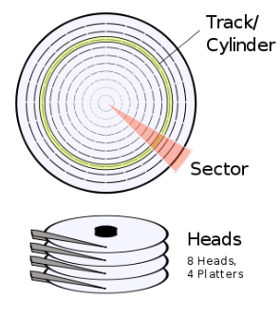
Загрузка операционной системы
Порядок поиска загрузочных дисков
можно задать в BIOS > SETUP
Запускает первый найденный
загрузочный диск

Slide 6
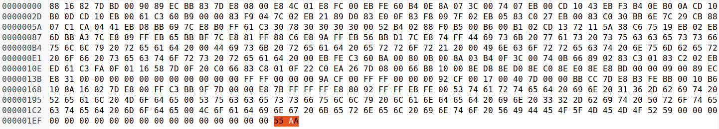
Загрузочный сектор
Это первый сектор загрузочного диска, конечное слово которого равно 0xAA55.
Размер загрузочного сектора равен 512 байт.

Slide 7
Обратная совместимость в ЦП
Программы написанные в 16-bit системах должны работать и в 32/64-bit процессорах
Решение предложенное Intel
Первоначальная загрузка процессора в 16-bit режиме
Подготовка к 32-bit режиму
Переход в 32-bit режим

Slide 8
Режимы ЦП
16-bit реальный режим
Прямой доступ к памяти
Обработка прерываний BIOS
Размер адресов 16 bit = 2 байта
32-bit защищенный режим
Защищенный доступ к памяти
Обработка прерываний ядром
Размер адресов 32 bit = 4 байта

Slide 9
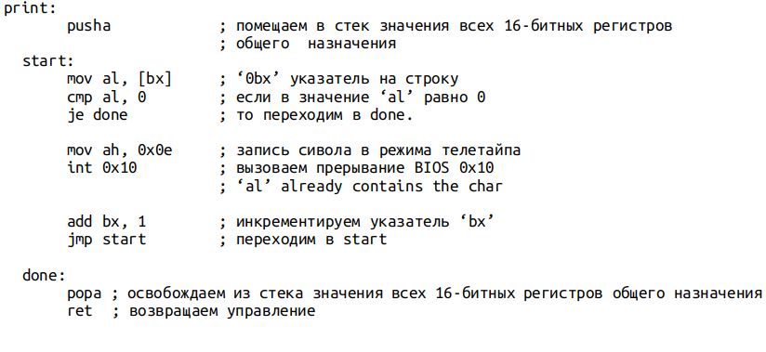
Программирование в 16-bit реальном режиме

Slide 10

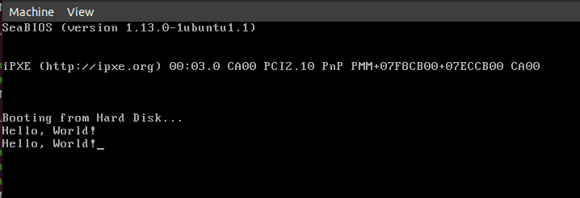
Программирование в 16-bit реальном режиме

Slide 11
Переход в 32-bit режим
Расширенные регистры: ax --> eax, bx --> ebx
Дополнительные регистры сегмента: fs, gs
Адресация через таблицу глобальных дескрипторов
Размер адресов 4 байта

Slide 12
Адресация ячеек памяти
Адресация в 16-bit реальном режиме проходит по формуле
Address = 16 x seg + offset
При адресации в 32-bit защищенном режиме используется таблица глобальных дескрипторов GDT

Slide 13
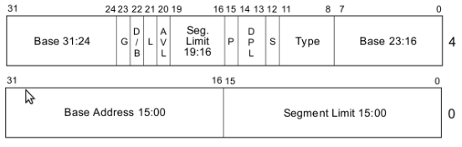
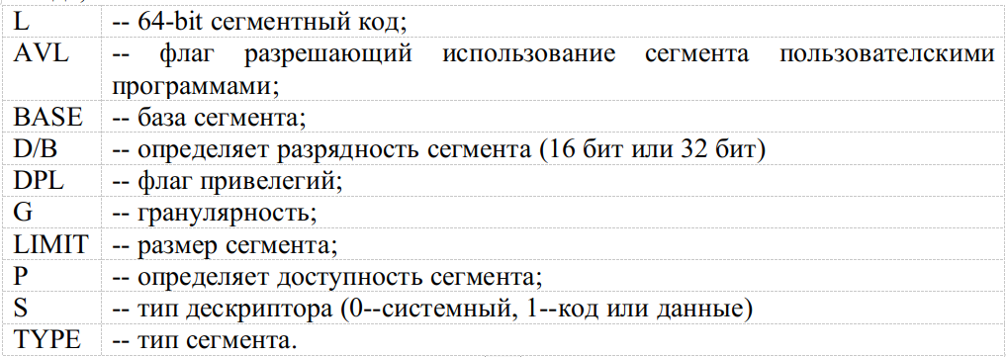
Таблица глобальных дескрипторов

Slide 14
Переход в 32-bit режим
Этапы:
Загрузка GDT: lgdt[gdt_descriptor]
Переключение первого бита регистра cr0:
mov eax, cr0
or eax, 0x1
mov cr0, eax
Дальний прыжок:
jmp CODE_SEG:init_pm
[bits 32]
init_pm:

Slide 15
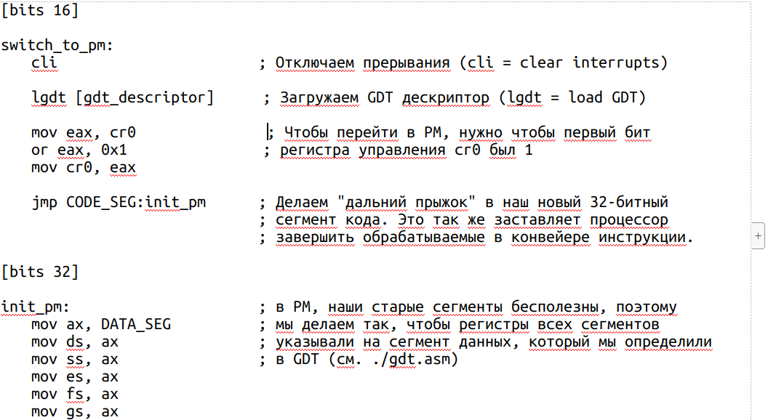
Переход в 32-bit режим

Slide 16
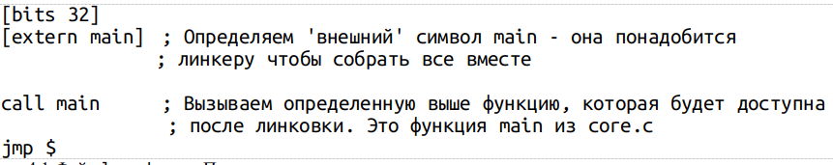

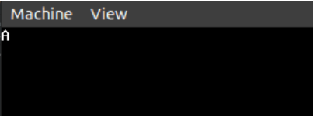
Разработка ядра
Вызов функции на языке С
Файл launch.asm
Файл core.c
0xb8000--адрес начала видеопамяти

Slide 17
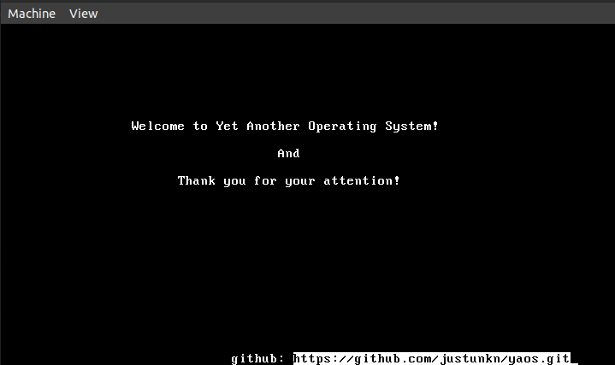
Разработка ядра

Slide 18
Спасибо за внимание!

